Slide 1

T E A M 눈 썹 을 그 려 라
구 지 원 김 민 주 김 예 빈
자유를 찾아서
인간은 자유다. 인간은 자유 그 자체다.
- 장 폴 사르트르

Slide 2

01
게임 배경
01
02
03
“
S E E K
“
FREEDOM
음식
선도부
화장
박향규
선생님
MITHONSEEKFREEDOM
MITHONSEEKFREEDOM
교복
전공
학생복지부
스타킹
전공
수행평가
공모전

Slide 3
01
게임 배경
01
02
03
“
S E E K
“
FREEDOM
억압 제한 통제
MITHONSEEKFREEDOM
MITHONSEEKFREEDOM
혁신을 이루자!
미림해커톤에서!

Slide 4




02
게임 방법 – 게임요소
01
02
03
“
S E E K
“
FREEDOM
미림인
MITHONSEEKFREEDOM
MITHONSEEKFREEDOM
스타킹
음식
화장
명찰
한 번이라도
맞으면
게임 오버

Slide 5
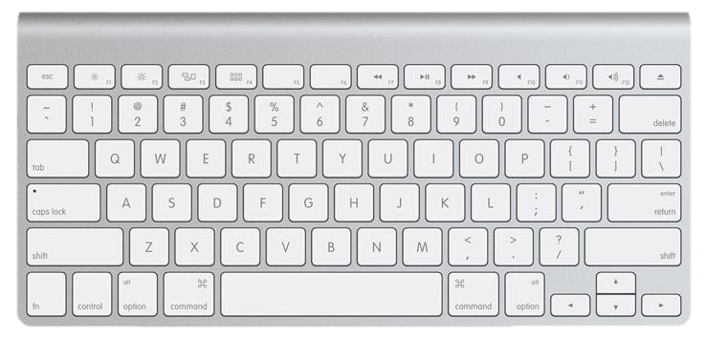
02
게임 방법 – 조작
01
02
03
“
S E E K
“
FREEDOM
게임이 종료된 후 재시작하는 버튼!
MITHONSEEKFREEDOM
MITHONSEEKFREEDOM
시작 버튼
← 좌측으로 이동
→ 우측으로 이동

Slide 6




02
게임 방법 – 스테이지
01
02
03
“
S E E K
“
스테이지가 올라갈 수록
방해물의 속도가 빨라짐!
FREEDOM
MITHONSEEKFREEDOM
MITHONSEEKFREEDOM
음식
50개
명찰
50개
스타킹
50개
화장
50개

Slide 7
03
게임 결말
01
02
03
“
S E E K
“
FREEDOM
MITHONSEEKFREEDOM
MITHONSEEKFREEDOM
학교의 억압과 제한, 그리고 통제로부터
학생들의 힘을 통해서 자유를 얻어 해방하는 것!

Slide 8

T E A M 눈 썹 을 그 려 라
구 지 원 김 민 주 김 예 빈
이상으로 발표를 마치겠습니다
발표를 들어주셔서 감사합니다
인간은 자유다. 인간은 자유 그 자체다.
- 장 폴 사르트르

